Slide 1
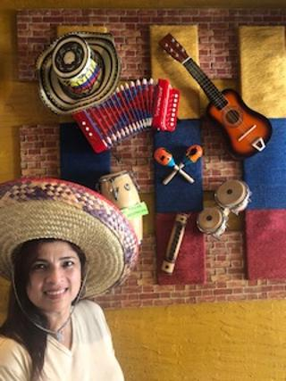

BIenvenidos a la clase de español
Hola! me llamo señora Bernal
Soy de Colombia

Slide 2
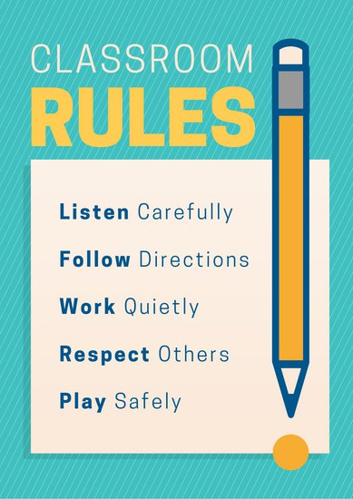
Rules: Reglas de la clase de Español

Slide 3
Breaking the rules ( ROMPER LAS REGLAS )
Consequences:
1.The student will write their name in the discipline book and talk to the teacher at the end of the class.
2. Three (3) infractions writing in the book will be reported to the principal and parents.

Slide 4
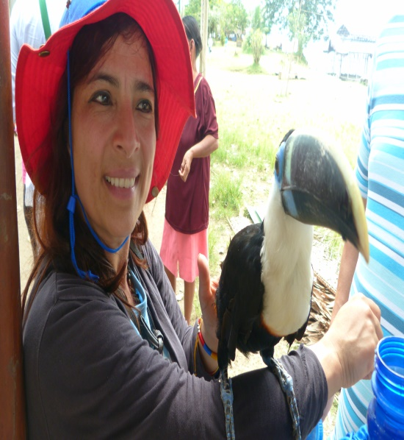
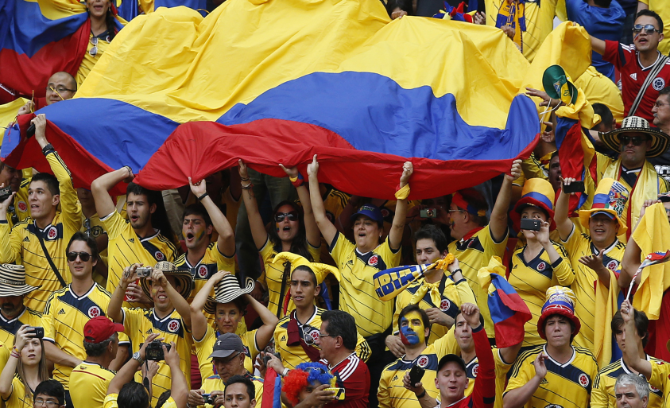
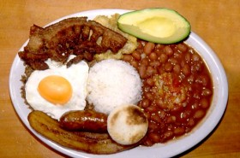
All about me (todo sobre mi)

Slide 5
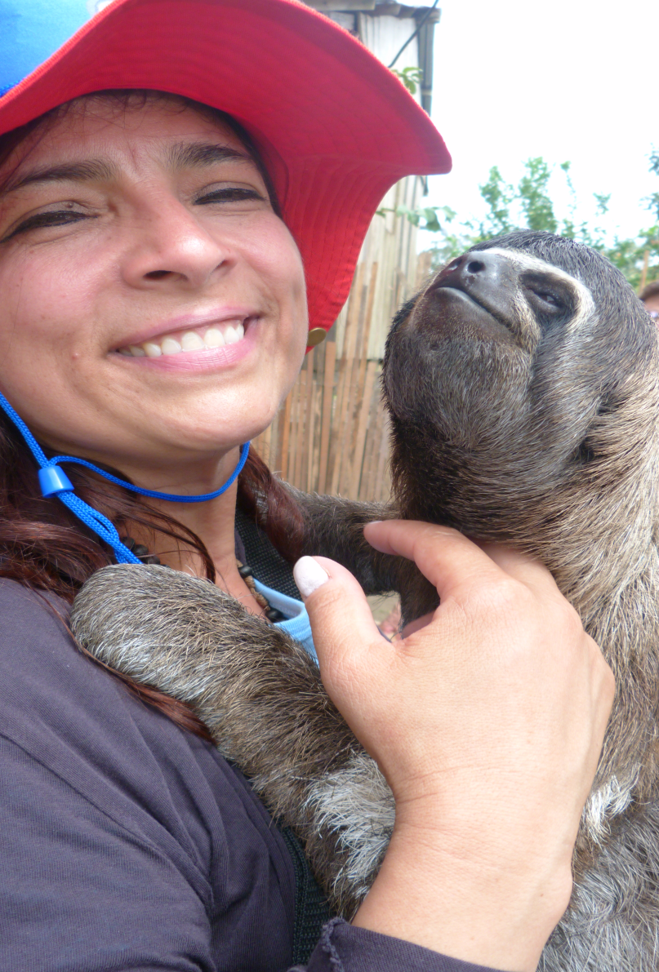
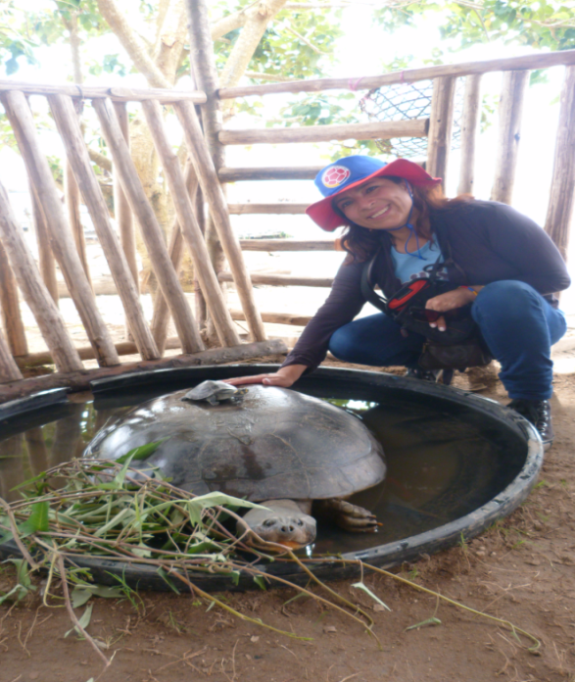
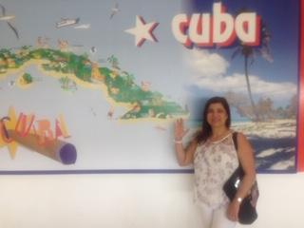
Me gustan los animales y viajar

Slide 6
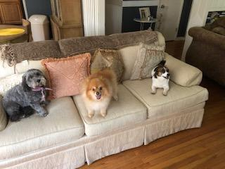
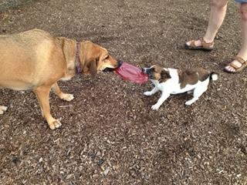
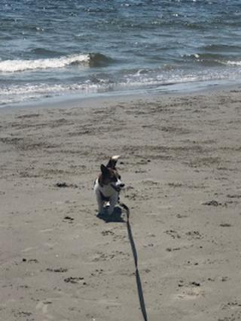
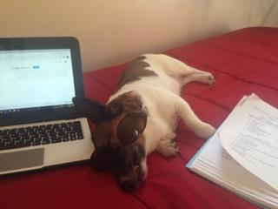
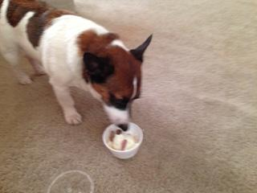
Tengo tres perros
Me llamo Dolly
Me llamo Alf
Me llamo Chanel

Slide 7
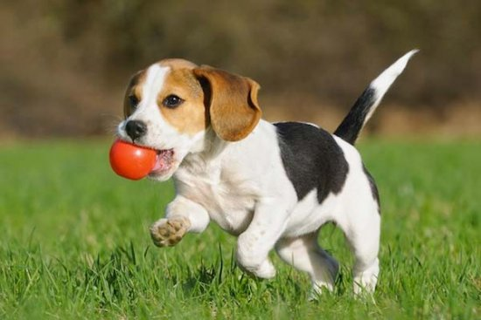
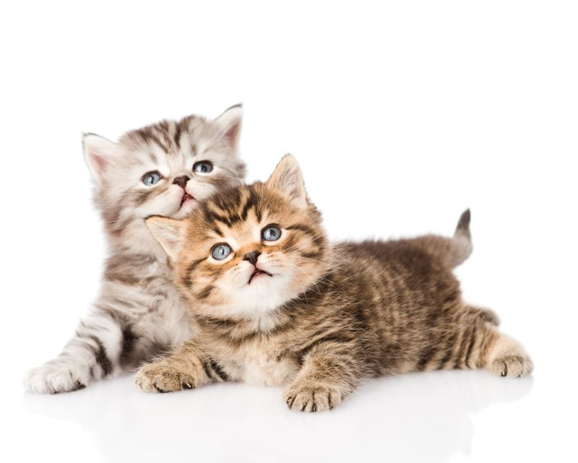
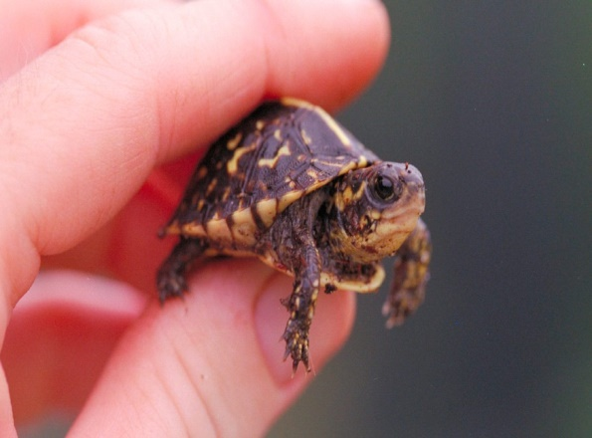
Now tell me about you
¿Cuál es tu animal favorito? Me gusta....
El perro el gato la tortuga

Slide 8
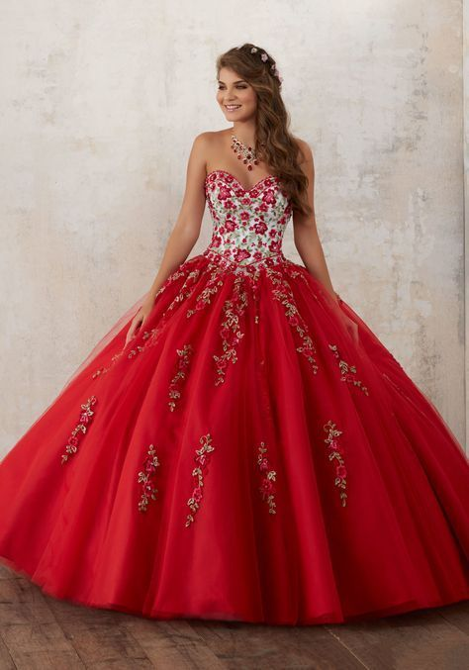
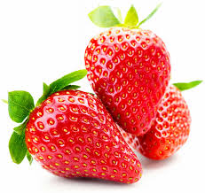
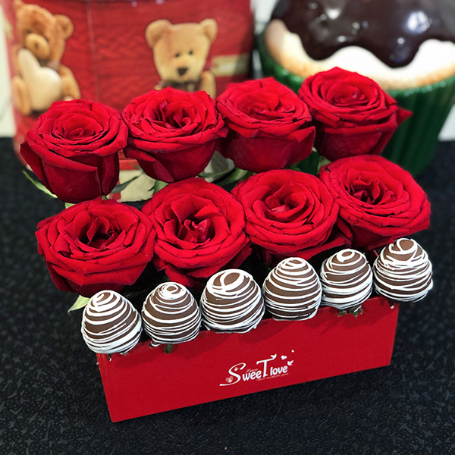

Me gusta el color ROJO

Slide 9
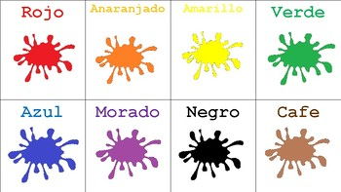
Now tell me about you
¿Cuál es tu color favorito? Me gusta....

Slide 10

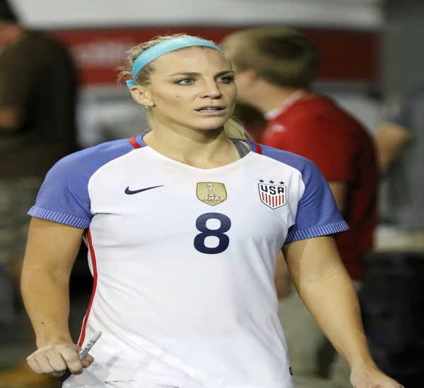
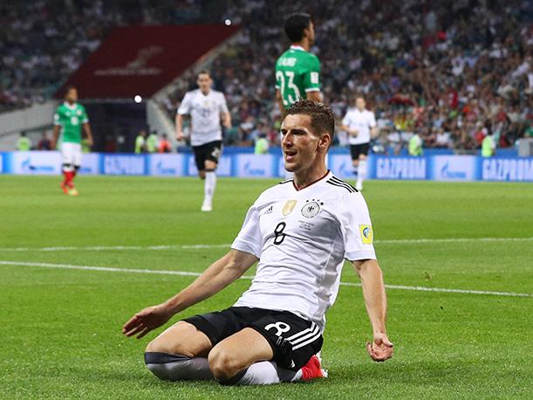
me gusta el numero ocho

Slide 11
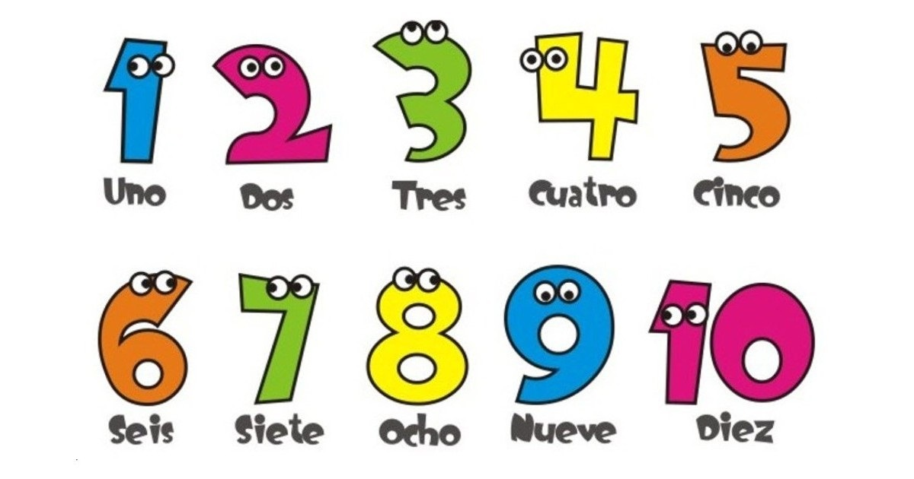
Now tell me about you
¿Cuál es tu número favorito? Me gusta....

Slide 12
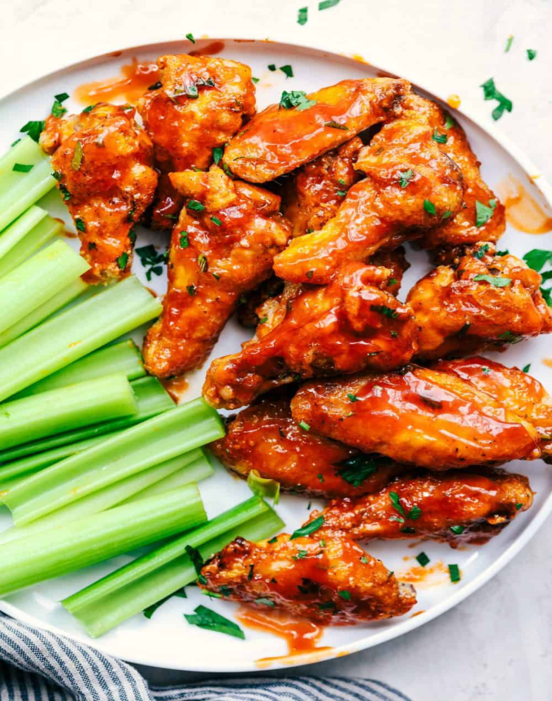

Me gusta el pollo

Slide 13
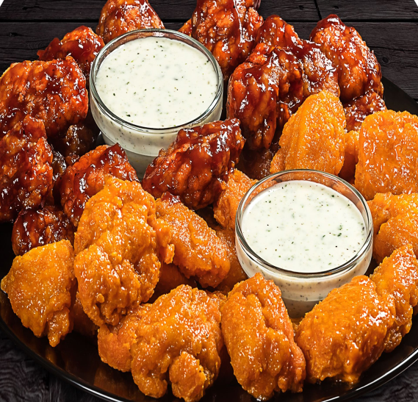
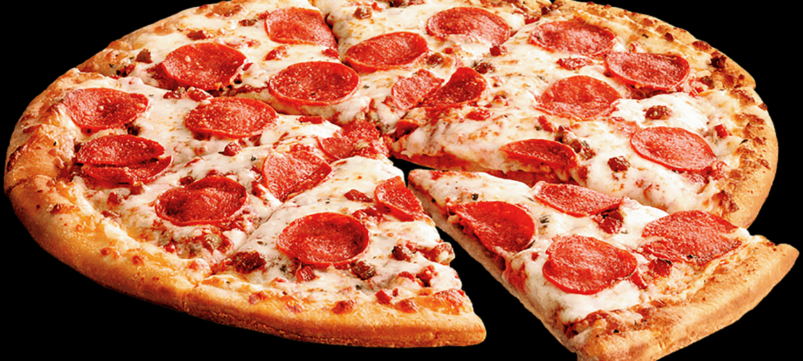
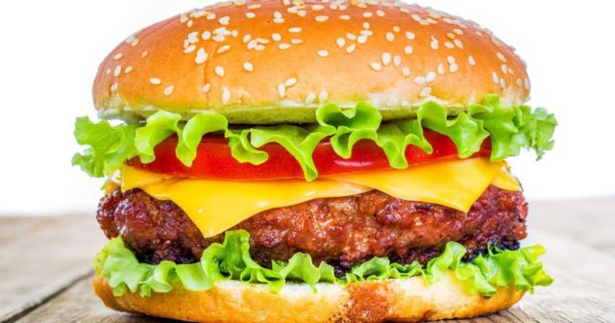
¿Cuál es tu comida favorito? Me gusta…..
  El pollo La pizza La hamburguesa

Slide 14
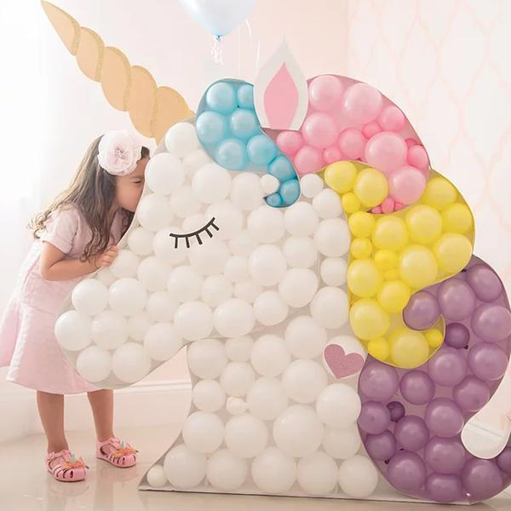
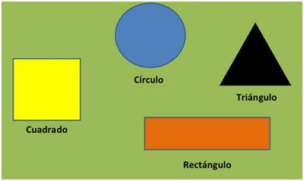


Me gusta el circulo

Slide 15
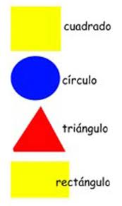
¿Cuál es tu FIGURA geométrica favorita? Me gusta…..

Slide 16
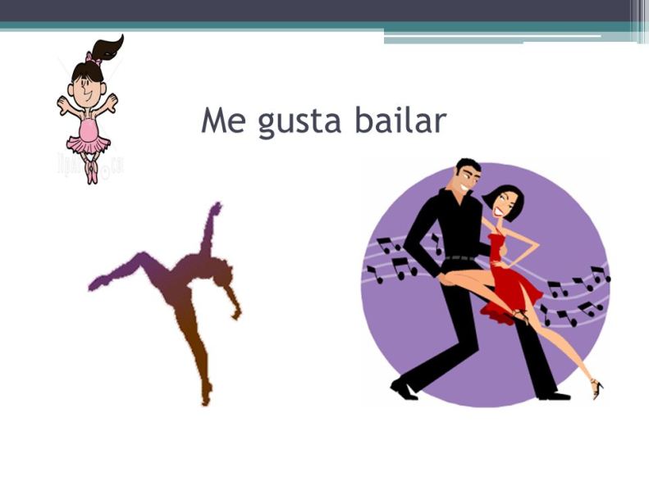
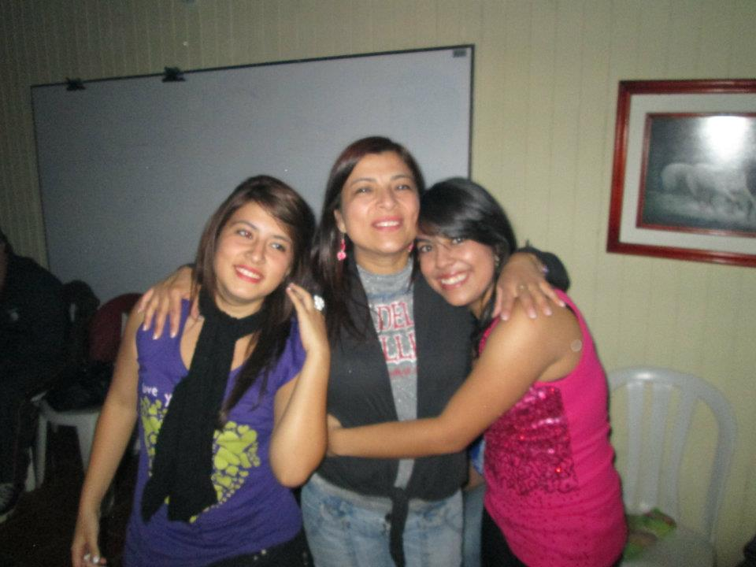
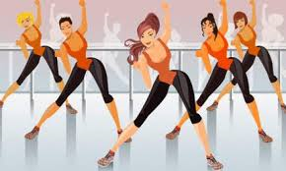
Me gusta……………….
bailar
Compartir con la familia
Hacer ejercicio

Slide 17
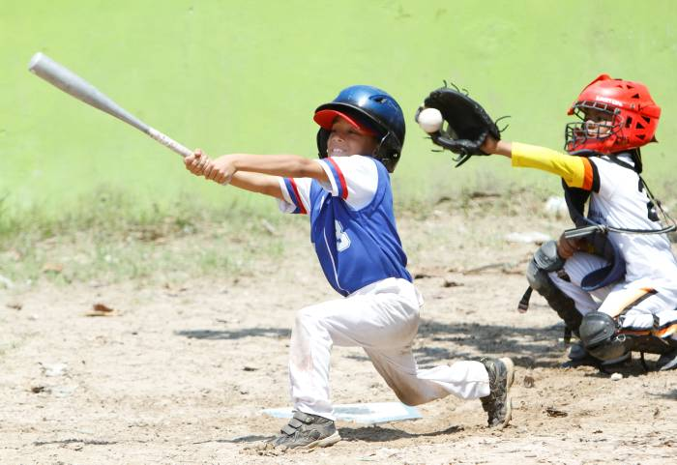
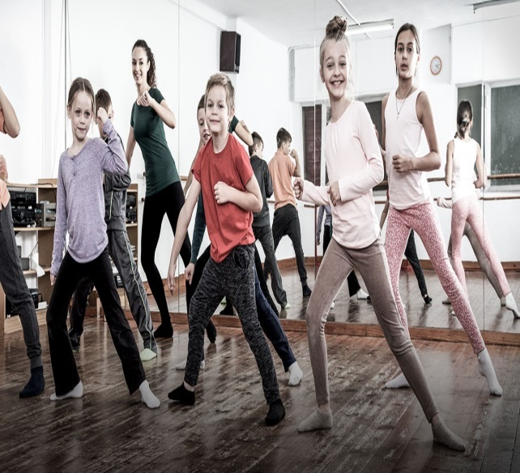
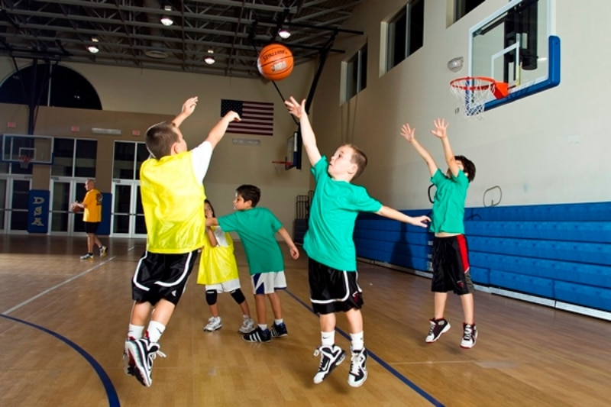
¿Qué te gusta hacer ?
Jugar baloncesto Jugar beisbol bailar

Slide 18
Ask your partner the following questions:
¿Cúal es tu comida favorita? (food) __________________
¿Cúal es tu deporte favorito? (sport) __________________
¿Cúal es tu película favorita? (movie) __________________
¿Cúal es tu cantante favorita? (singer) _________________
¿Cúal es tu color favorito? _________________
¿Cúal es canción favorita? (song) _________________

